Slide 1
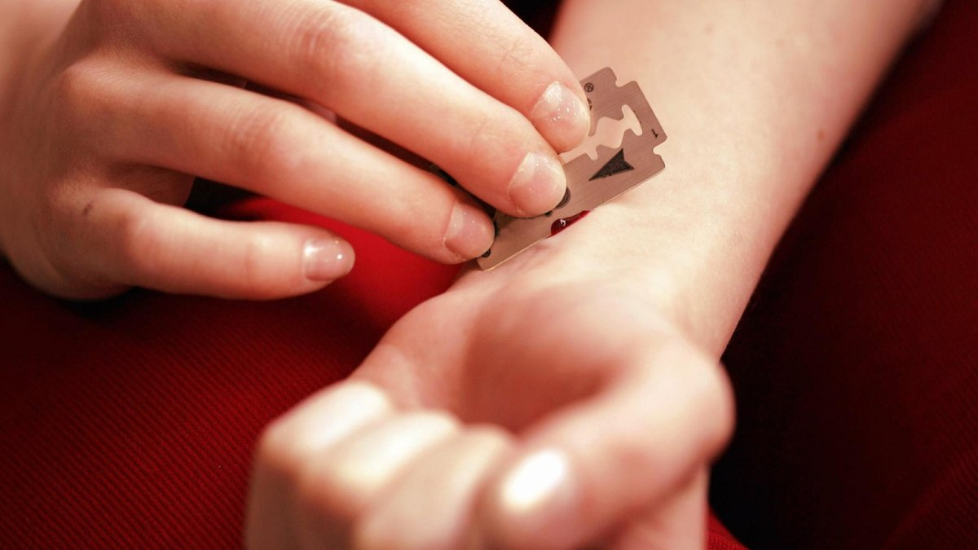
Самоповреждающее поведение
СПб ГБПОУ «МЕДИЦИНСКИЙ ТЕХНИКУМ №2»
2021

Slide 2
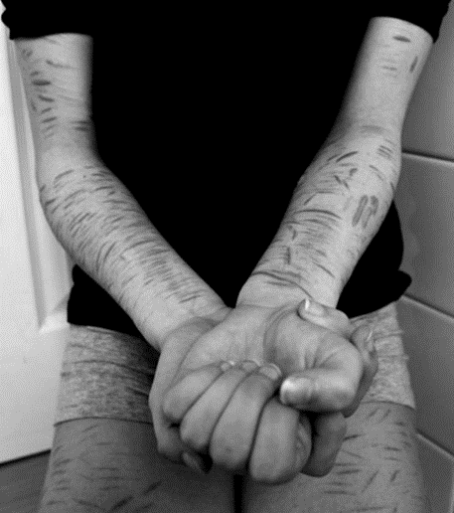
Самоповреждающее поведение
(СПП или селфхарм)–
это комплекс действий аутоагрессивного характера, нацеленных на причинение физического вреда собственному телу. С
правиться с негативными переживаниями.
СПП довольно широко распространилось за последние 10-20 лет.

Slide 3
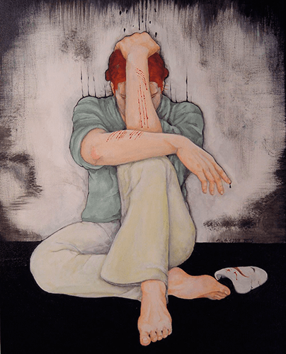
Селфхарм — это самоповреждающее поведение:
нанесение себе порезов,
ожогов,
расцарапывание,
удары головой или руками о стены
с целью облегчить эмоциональное состояние.
Менее очевидные симптомы-
голодание,
переедание,
злоупотребление алкоголем,
нанесение шрамов,
татуировок.

Slide 4
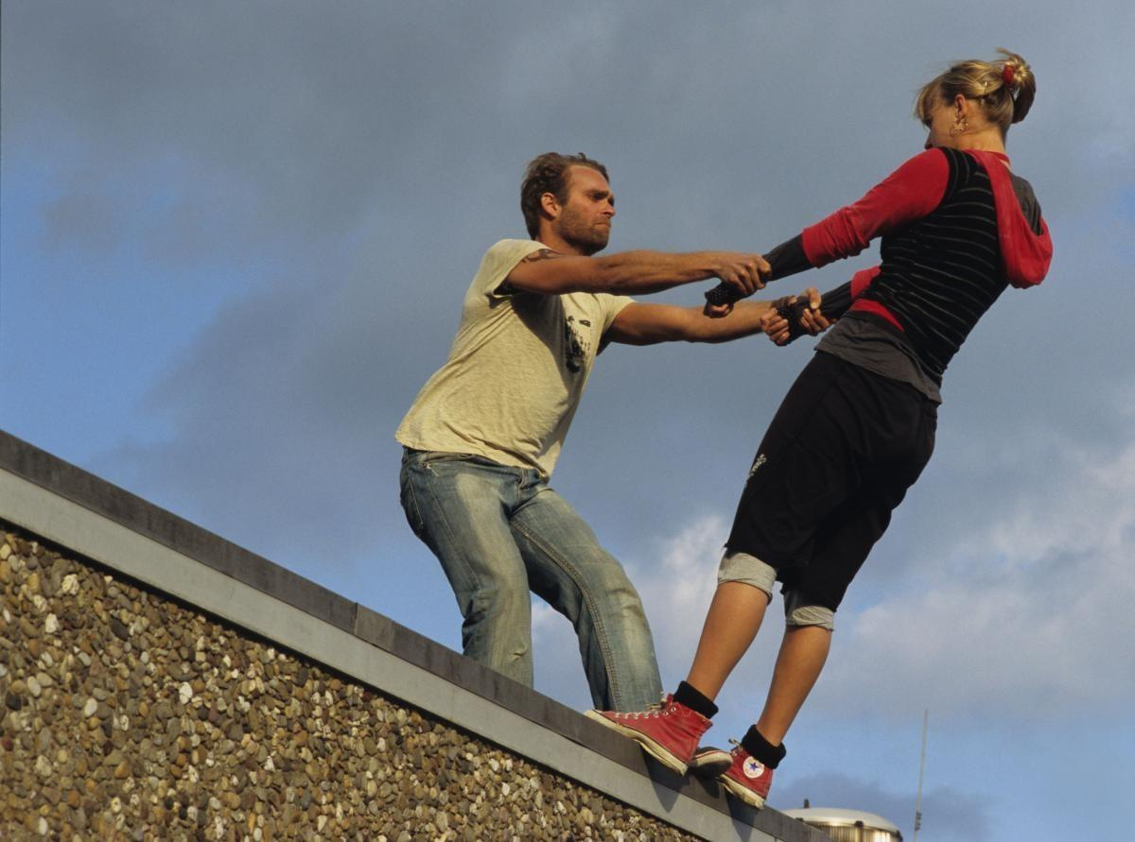
ОСОБЕННОСТИ СОВРЕМЕННЫХ ПОДРОСТКОВ
Позже взрослеют, инфантильны
Изменение отношение к телу, его значимости
Дихотомия (либо хорошо-либо плохо)
Готовность к экспериментам со смертью
Недостаток навыков межличностного взаимодействия
Эмоциональная нестабильность
Низкие навыки стрессоустойчивости

Slide 5

Чувства и переживания, типичные для подростков
Тревога
Растерянность
Беспомощность
Недовольство собой
Самообвинение
Злость
Перепады настроения
Агрессия и самоагрессия
Неуверенность
Желание поддержки
Одиночество

Slide 6
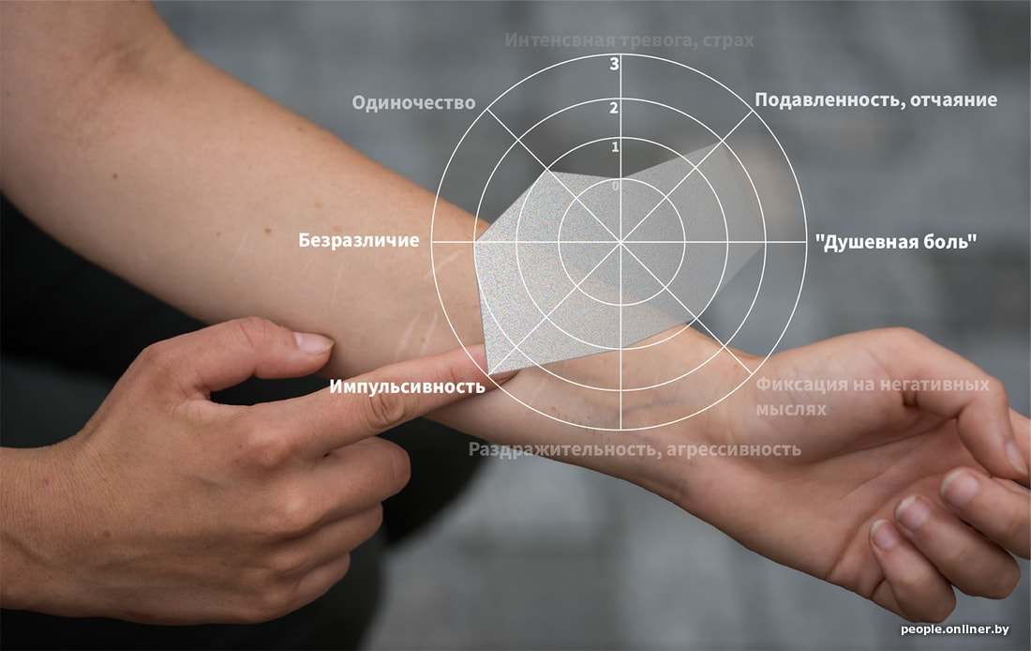

Slide 7
Основные причины самоповреждающего поведения среди подростков

Slide 8
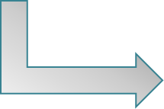

МЕХАНИЗМ САМОПОВРЕЖДАЮЩЕГО ПОВЕДЕНИЯ
Внешний или внутренний триггер
Непереносимые чувства
Высокий эмоциональный накал, с которым невозможно справиться
Самоповреждение
Временное состояние облегчения

Slide 9
Чаще всего самоповреждающее поведение выполняет три основные функции:
1. Совладать с сильной эмоцией. То есть перевести эмоциональную боль в физическую и таким образом эффективнее с ней справиться. Всем нам понятно, что делать с синяком или порезом, а вот с душевной болью — далеко не всегда, особенно если чувство зашкаливает.
2. Попытаться почувствовать хоть что-то. При депрессиях, сенсорных перегрузках, деперсонализации пациент зачастую плохо ощущает собственное тело, возникает «болезненное отупение», которое расценивается как довольно неприятное чувство. Самоповреждение помогает вернуть ощущение контакта со своим телом и контроля над ним.
3. Наказать себя. Если человек страдает от собственной никчемности, одиночества, испытывает чувство вины и стыда, нанесение самоповреждений как бы помогает расплатиться за собственные ошибки.

Slide 10
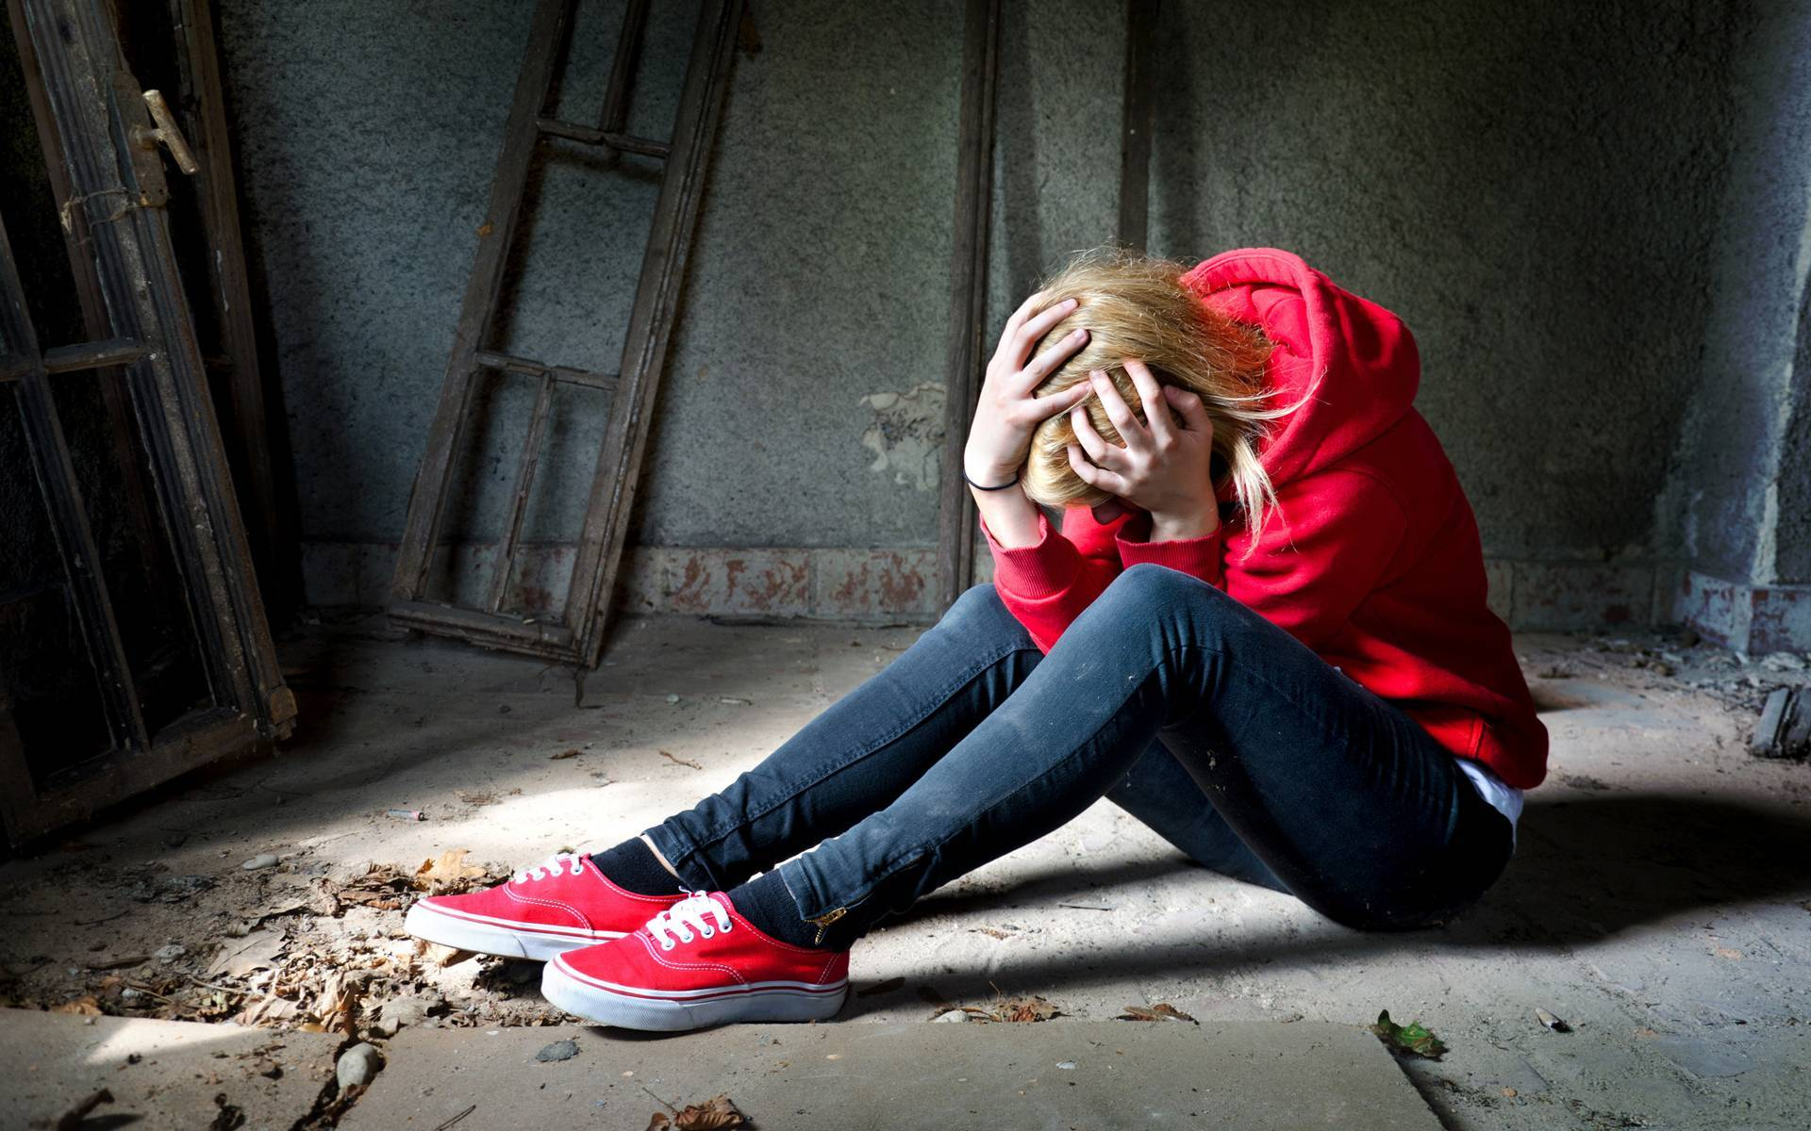
Самоповреждение может рассматриваться:
Как попытка восстановить контроль над собственным телом;
Как самонаказание, движимое виной за произошедшее;
Как способ снять внешнюю агрессию;
Как привлечение внимания;
Как способ заглушить психическую боль (чувство пустоты, тревогу, деперсонализацию, скачку мыслей и пр.);
Как следствие комплекса причин из-за регресса на травматическое событие;

Slide 11
Основные функции СПП:
1. «Крик о помощи», призыв к защите;
2. Избавление от негативных эмоций и чувства непереносимого одиночества (разрядка, как бы «с чистого листа»);
3. Дистанцирование от социума с одновременным привлечением внимания;
4. «Обезболивание» внутреннего мира (что отличает от мазохизма);
5. Актуализация ранних воспоминаний и условий аттачмента (переживания аттачмента, хоть и деструктивного, актуализируются под актами СПП);
6. Формирование диссоциации (как способ защиты от травматических воспоминаний);

Slide 12

Вид реализации СПП может быть различным:
Непосредственное СПП (порезы, ожоги и пр.);
Модификации телесности (тату, пирсинг, пластическая хирургия);
Аддикции (химические и нехимические);
Нарушения пищевого поведения;

Slide 13
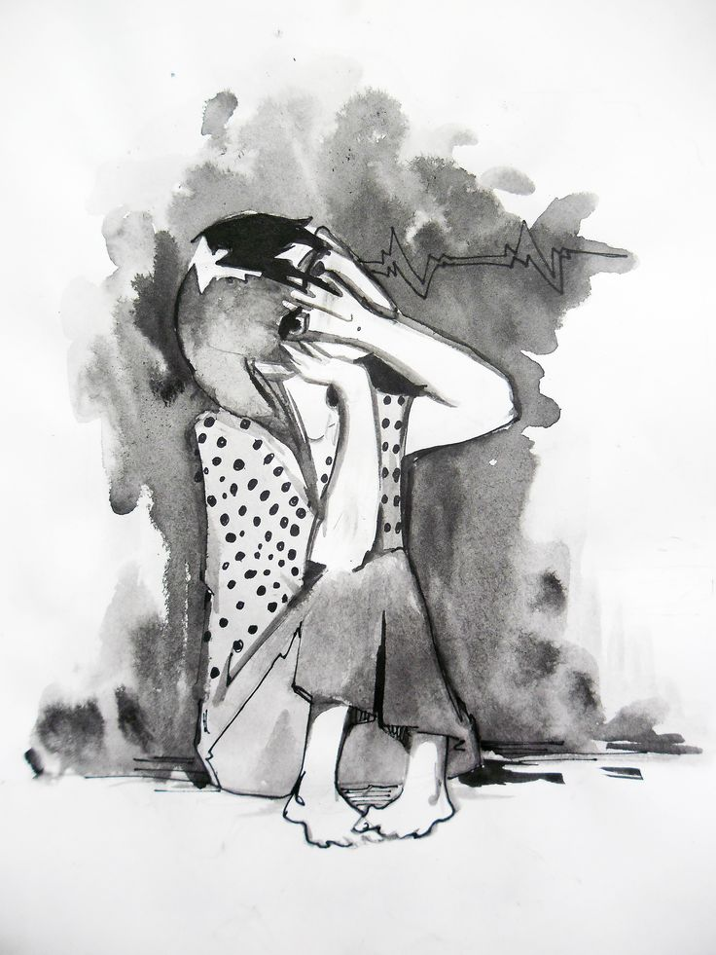
ФАКТОРЫ РИСКА СПП
Подростковый возраст;
Конфликты и кризисы в семье;
Депрессивное состояние, одиночество;
Заниженная самооценка;
Конфликты со сверстниками;
Импульсивность, сниженный самоконтроль;
Эмоциональная и поведенческая лабильность;
Друзья, которые себя режут;
Буллинг;
Злоупотребление ПАВ;
Психологические травмы.
Психические расстройства.

Slide 14
КАК ОБЩАТЬСЯ С ПОДРОСТКОМ,
У КОТОРОГО ЗАМЕТИЛИ САМОПОВРЕЖДЕНИЯ
НОТАЦИИ
УВЕЩЕВАНИЯ (У ТЕБЯ ВСЁ ХОРОШО…)
КРИТИКА
УСИЛЕНИЕ КОНТРОЛЯ
ВЗЫВАНИЕ К СОВЕСТИ, ОТВЕТСТВЕННОСТИ
ЗАПУГИВАНИЕ
НЕ РАБОТАЮТ

Slide 15

Способы, помогающие справиться с СПП
Спокойствие («и это проходит»)
Налаживание контакта, доверия;
Изменение своего поведения;
Открытость;
Последовательность;
Ясность;
Взаимные договоренности.

Slide 16
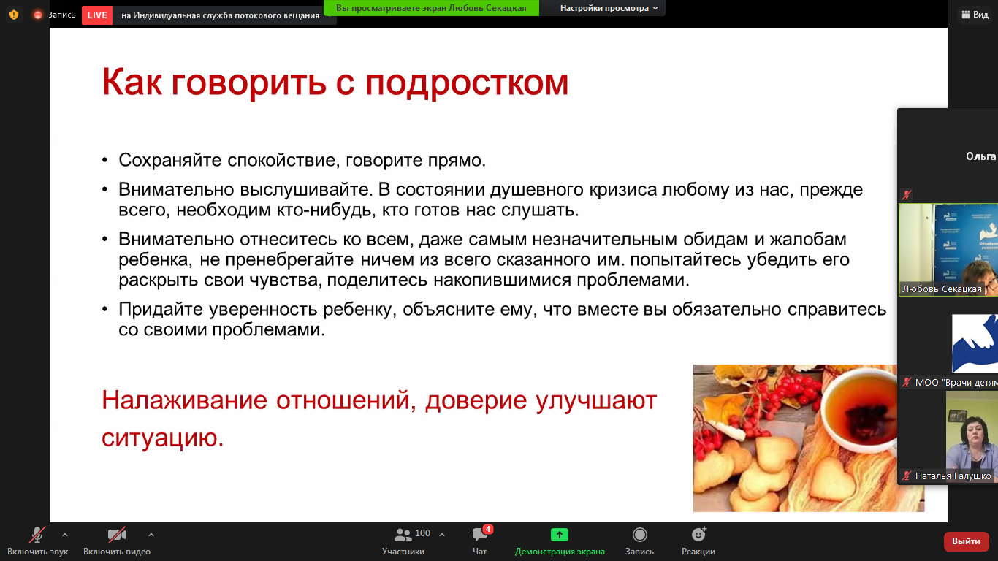
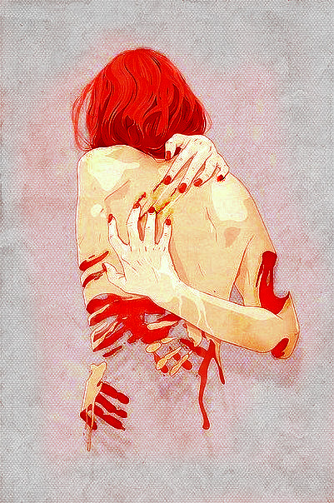

Slide 17
ЕСЛИ ВЫ СЛЫШИТТЕ | ОБЯЗАТЕЛЬНО СКАЖИТЕ | НИКОГДА НЕ ГОВОРИТЕ
«Ненавижу учёбу, класс, группу…» | «Что происходит в классе, из-за чего ты себя так чувствуешь? | «Когда я был в твоём возрасте, да ты просто не стараешься…»
Всё кажется мне безнадёжным» | «Иногда мы все чувствуем себя подавленными. Давай подумаем, какие у нас проблемы и какую из них надо решить в первую очередь.» | «Подумай лучше о тех, кому ещё хуже, чем тебе.»
«Всем было бы лучше без меня» | «Ты очень много значишь для нас и меня беспокоит твоё настроение. Скажи мне, что происходит» | «Не говори глупости. Давай поговорим о чём-нибудь другом»
«Вы не понимаете меня!» | «Расскажите мне, как ты себя чувствуешь. Я действительно хочу Это знать.» | «Кто же может понять молодежь в наши дни.»
«А если у меня не получится?» | «Если не получится, мы подумаем, как это сделать по-другому. Если не получится, я буду знать, что ты сделал всё возможное». | «Если не получится-значит ты недостаточно старался»

Slide 18
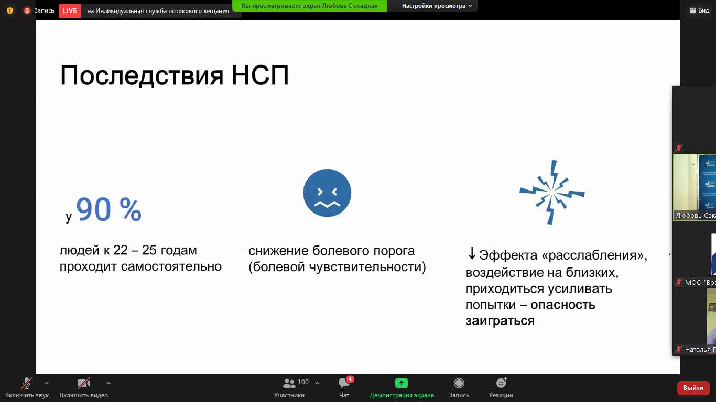

Slide 19
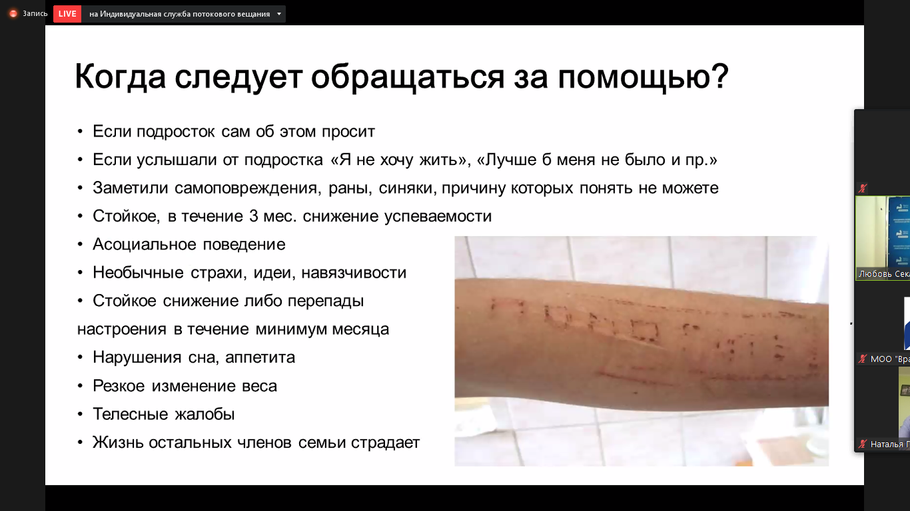

Slide 20
Страхи и мифы при обращении за
психиатрической помощью
УБЕЖДЕНИЯ | ФАКТЫ
Это испортит будущее моему ребёнку | Не несёт ограничений, в то время как оставление без внимания может иметь тяжёлые последствия (нарастание дезадаптации, СП, СР)
Если назначат таблетки, он превратится в «овощ», не сможет учиться… | Вовремя и правильно подобранная фармакотерапия помогает выровнять ситуацию
Мой ребёнок не псих, если об этом узнают, то будет стыдно… | Право любого человека, в том числе ребёнка охраняет Закон о врачебной тайне (факт обращения, диагноз, лечение в стационаре и пр.)

Slide 21
С 1993 года не существует юридического понятия «психиатрический учёт»
«Наблюдение психиатра по обращаемости это
НЕ ПСИХИАТРИЧЕСКИЙ УЧЁТ!
Именно в эту группу наблюдения относятся большинство психических расстройств (депрессия, тревожное расстройство, расстройство адаптации и т.д.).
Этот вид наблюдения предполагает осмотр психиатром только по согласию пациента и не несёт последствий.

Slide 22
